Slide 1
ΓΥΜΝΑΣΙΟ ΔΡΟΣΙΑΣ
ΠΡΟΓΡΑΜΜΑ ΕΔΣΠΥ
ΠΑΡΟΥΣΙΑΣΗ ΕΝΔΟΣΧΟΛΙΚΗΣ ΕΡΕΥΝΑΣ
«Εθισμός στο Διαδίκτυο για τους Κύπριους εφήβους»
ΣΧΟΛΙΚΗ ΧΡΟΝΙΑ 2023-2024

Slide 2
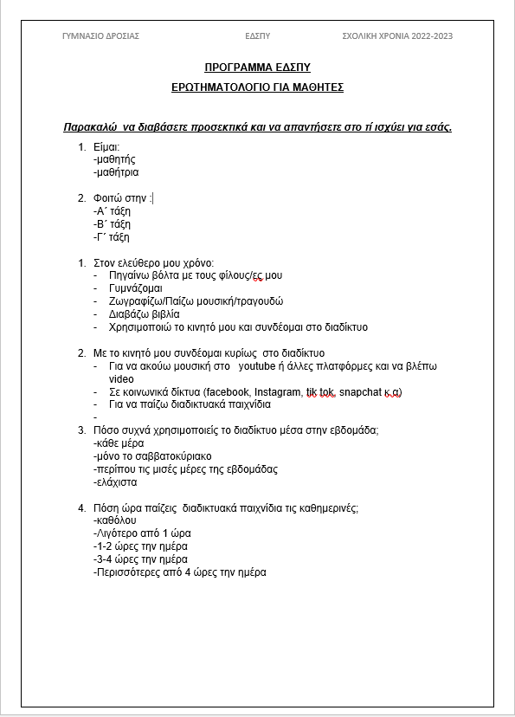
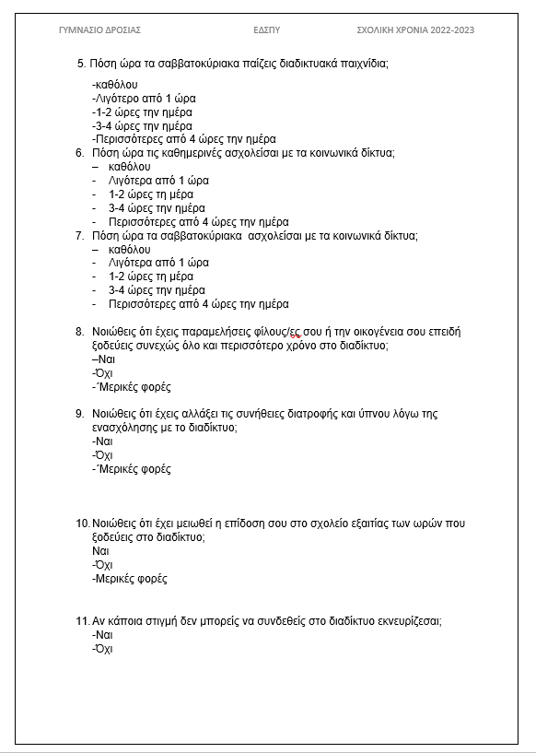
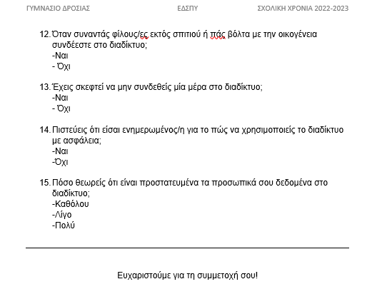
Η ενδοσχολική έρευνα πραγματοποιήθηκε το πρώτο χρόνο της συμμετοχής μας στο πρόγραμμα και σε αυτήν συμμετείχαν 300 μαθητές/τριες Α΄, Β και Γ΄ τάξης.
Το ερωτηματολόγιο εφαρμόστηκε σε συνεργασία με Καθηγητές/τριες Πληροφορικής και τη Συντονίστρια του Κλάδου Πληροφορικής κ. Έλλη Συλιβέστρου

Slide 3
Η έρευνα ολοκληρώθηκε σε σύντομο χρονικό διάστημα και τα αποτελέσματά της ήταν αρκετά ενθαρρυντικά για το τρόπο που διαχειρίζονται οι μαθητές και μαθήτριες μας τον χρόνο τους στο διαδίκτυο. Καταρχήν, στην έρευνα συμμετείχε το 50,6% των μαθητών και το 49,4% των μαθητριών του Γυμνασίου μας.
Όσον αφορά το ποσοστό των μαθητών ανά τάξη, μεγαλύτερο ποσοστό των παιδιών της Α΄ τάξης (37,8%) έλαβε μέρος στην έρευνα σε σχέση με τους μαθητές της Β΄ τάξης (29,5%) και της Γ΄ τάξης (32,7%).

Slide 4
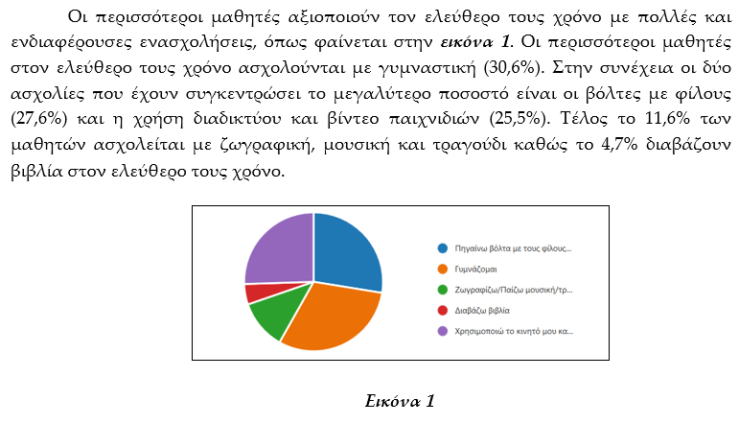

Slide 5
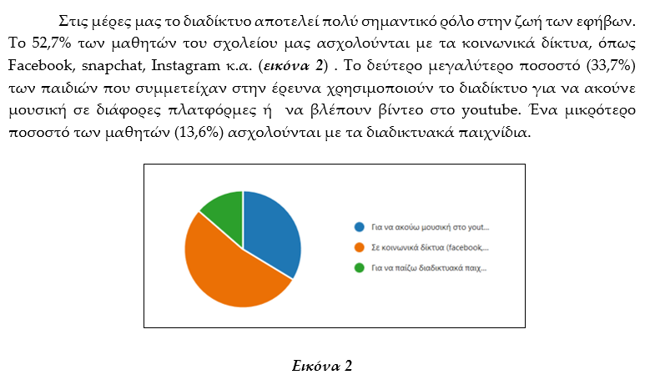

Slide 6
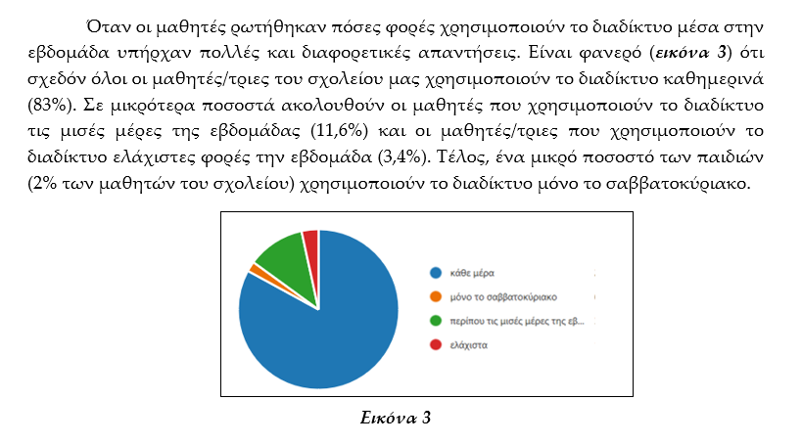

Slide 7
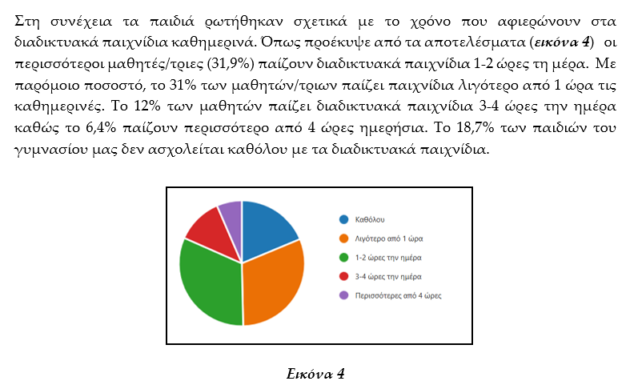

Slide 8
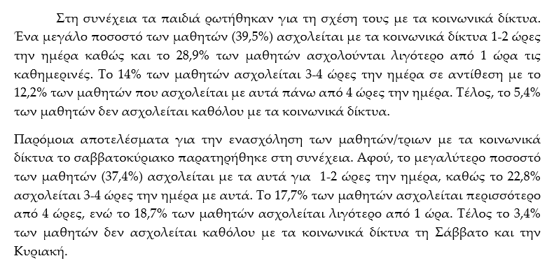

Slide 9
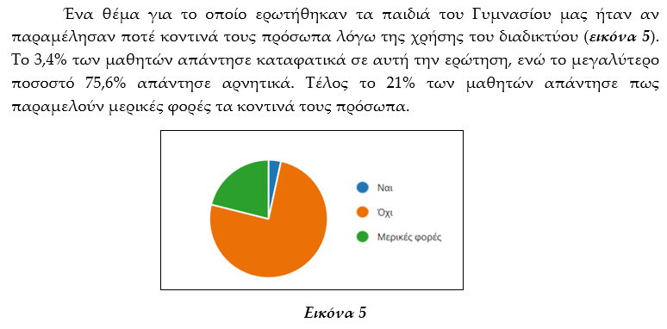

Slide 10
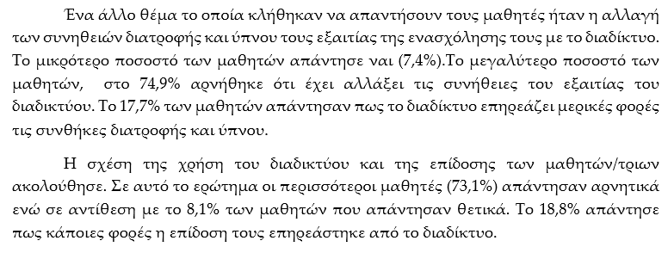

Slide 13
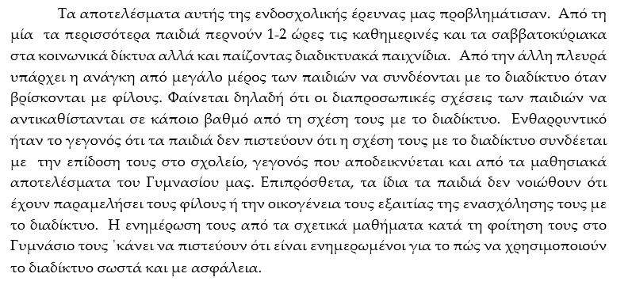

Slide 14
Συμπερασματικά, είναι επιτακτική η ανάγκη για μείωση του χρόνου έκθεσης των εφήβων μαθητών και μαθητριών μας στο διαδίκτυο.
Για το λόγο αυτό η Επιτροπή Αγωγής Υγείας του Γυμνασίου μας σε συνεργασία με τη Διεύθυνση του σχολείου αποφάσισε τη δημιουργική απασχόληση των παιδιών του Γυμνασίου μας στο χρόνο του σχολείου.
Συγκεκριμένα, οι μαθητές/τριες μπορούν να χρησιμοποιούν επιτραπέζια παιχνίδια κατά τη διάρκεια των διαλειμμάτων του σχολείου. Επιπρόσθετα, τη φετινή χρονιά έχει ξεκινήσει σειρά δράσεων για την ενημέρωση των κινδύνων της αλόγιστης χρήσης διαδικτύου και εναλλακτικών τρόπων δημιουργικής απασχόλησης των μαθητών/τριων.

Slide 15
ΓΥΜΝΑΣΙΟ ΔΡΟΣΙΑΣ
ΠΡΟΓΡΑΜΜΑ ΕΔΣΠΥ
ΠΑΡΟΥΣΙΑΣΗ ΕΝΔΟΣΧΟΛΙΚΗΣ ΕΡΕΥΝΑΣ
«Εθισμός στο Διαδίκτυο για τους Κύπριους εφήβους»
ΣΧΟΛΙΚΗ ΧΡΟΝΙΑ 2023-2024

